Slide 1
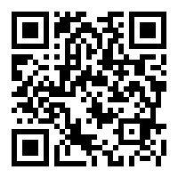
ระบบขอเบิกเงิน สำหรับกรมบัญชีกลาง https://dps.cgd.go.th/e-learning/pre-payment/3

